Slide 1
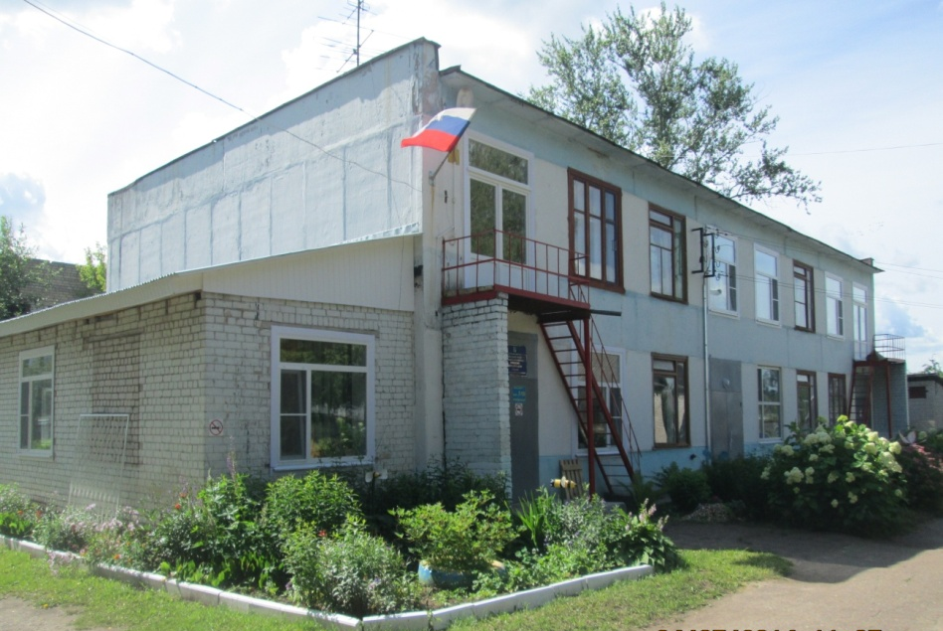
ПРОГРАММА РАЗВИТИЯ
Муниципального бюджетного дошкольного образовательного учреждения детского сада №1 с.Городня
2021 – 2025 г.

Slide 2
Паспорт
Программы развития МБДОУ детский сад №1с.Городня на 2021- 2025 г.г.
Наименование программы | Программа развития МБДОУ детский сад №1 с.Городня на 2021-2025г.
Основания для разработки программы | Определение перспективных направлений развития образовательного учреждения.
Авторы – разработчики: | Рабочая группа
Основные исполнители программы и основных мероприятий Программы | Администрация , педагогический коллектив , родительская общественность
Назначение программы | Определение перспективных направлений развития образовательного учреждения на основе анализа работы за предыдущий период. Отражение тенденций изменений, характеристика главных направлений обновления организации и содержания образования. Управление дошкольным учреждением на основе инновационных процессов.

Slide 3
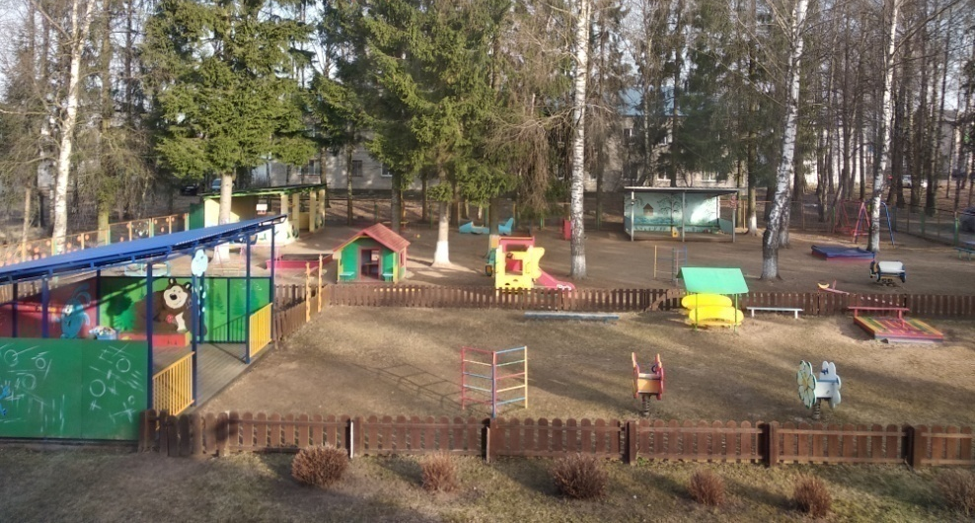
Нормативно-правовые
основы разработки программы
Федеральный закон от 29.12.2012г. № 273-ФЗ «Об образовании в Российской Федерации»;
Указ Президента Российской Федерации «О национальных целях и стратегических задачах развития Российской Федерации на период до 2024 г.» от 07.05.2018г. №204;
Приказ Министерства образования и науки Российской Федерации от 17.10.2013 №1155 «Об утверждении федерального государственного образовательного стандарта дошкольного образования»;
Приказ Министерства просвещения Российской Федерации от 31.07.2020 г. №373 «Об утверждении Порядка организации и осуществления образовательной деятельности по основным общеобразовательным программам – образовательным программам дошкольного образования»
Устав и локальные акты МБДОУ детского сада №1 с.Городня

Slide 4
Цель программы
Обновление модели дошкольного образовательного учреждения, направленной на обеспечение доступного качественного развития, воспитания и образования детей в соответствии с современными требованиями и запросами потребителей услуг.
МБДОУ детский сад №1 с.Городня
По отношению к детям:
Обеспечение безопасных условий для сохранения и укрепления здоровья детей, развития творческих способностей, любознательности, удовлетворения индивидуальных возможностей и потребностей;
Реализация права каждого ребенка
на развитие, воспитание и образование на основе оказания качественных образовательных услуг.
По отношению к социуму и родителям : Обеспечение открытости образовательной деятельности МБДОУ детский сад №1 с.Городня .
Обеспечение тесного сотрудничества с семьей.
По отношению к коллективу МБДОУ:
создание условий для профессионального, творческого и личностного роста сотрудников,
обеспечение комфортного психологического климата.

Slide 5
Основные задачи программы:
Модернизация системы управления дошкольным образовательным учреждением в условиях его деятельности в режиме развития.
Совершенствование системы здоровьесберегающей деятельности учреждения с учетом индивидуальных особенностей дошкольников, в том числе и с детьми, имеющими особые образовательные потребности .
Обеспечение эффективного и результативного роста профессиональной компетентности коллектива учреждения.
Совершенствование развивающей предметно-пространственной среды и материально-технической базы в соответствии с требованиями стандарта.
Повышение эффективности взаимодействия педагогического коллектива детского сада и родителей.
Совершенствование системы взаимодействия с социальными партнёрами.

Slide 6
Ожидаемые результаты реализации программы
В системе управления: совершенствование системы управления, ориентированной на качество предоставляемых образовательных услуг, позволяющей быть открытым, конкурентоспособным дошкольным учреждением.
В системе образовательной деятельности: внедрение новых технологий и методик развития способностей детей, здоровьесберегающих технологий, технологий сотрудничества для обеспечения образовательных результатов; технологий социализации воспитанников с особыми образовательными потребностями.
В системе работы с педагогами: повышение уровня информационной , профессиональной компетентности педагогов ; повышение уровня самообразования и эффективного взаимодействия с родителями обучающихся; положительная динамика в осуществлении здоровьесберегающей и коррекционно-развивающей деятельности в работе с детьми; повышение эффективности использования ИКТ, игровых и проектных образовательных технологий; обобщение и представление опыта детского сада на различных уровнях.
В системе ресурсного обеспечения: оснащение материально-технической базы; организация развивающей предметно-пространственной среды в соответствии с ФГОС ДО; привлечение дополнительных финансовых средств за счет внебюджетных средств и добровольных пожертвований ; создание условий для безопасной жизнедеятельности детей и сотрудников
В системе взаимодействия с социальными партнерами:
расширение системы социального партнерства;
готовность родителей к участию в управлении качеством образования детей через общественно - государственные формы управления.

Slide 7
Нормативно-правовое: формирование пакета локальных актов, регламентирующих деятельность учреждения по выполнению программы.
Информационное: создание и реализация системы информирования о ходе выполнения программы.
Мотивационное: реализация системы мотивации участников образовательного процесса к выполнению программы.
Кадровое: развитие организационной структуры учреждения согласно задачам программы.
Материально-техническое: обновление методического, психолого- педагогического, технологического сопровождения программы.
Финансовое: развитие экономических механизмов.
Ресурсное обеспечение программы
Сроки действия программы : 01.01.2021 г. – 31.12.2025 г.
Этапы реализации программы
I этап – 01.01.2021 – 31.12.2021 гг.
II этап – 01.01.2022 – 31.12.2024 гг.
III этап – 01.01.2025 – 31.12.2025 гг.

Slide 8
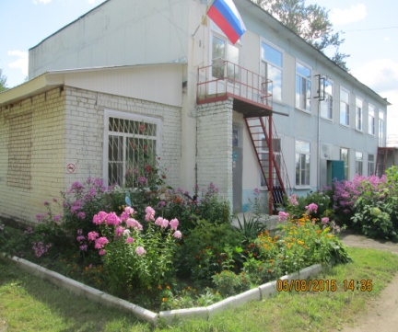
ВИЗИТНАЯ КАРТОЧКА МБДОУ детского сада №1 с.Городня
ВНЕШНИЕ СВЯЗИ
МБОУ СОШ с.Городня;
ЧОУ «Городенская православная гимназия»;
МКУК «Городенский сельский ЦК и Д»;
МКУ «Городенская СЦБС»;
Учреждения дополнительного образования в ЦК и Д (борьба, лепка, хоровая и танцевальная студии);
Администрация Городенского сельского поселения.
Городенская амбулатория КЦРБ.
ГРУППЫ
Количество групп- 3, общее кол-во детей- 74
ГРУППА №1 первая младшая :
«Цыплята» - 20
ГРУППА №2 средняя
«Капельки» - 24
ГРУППА №3 подготовительная
«Непоседы» - 30
ПЕДАГОГИЧЕСКИЕ КАДРЫ:
ОБРАЗОВАНИЕ:
- ВЫСШЕЕ – 1
- СРЕДНЕЕ.СПЕЦ. – 6
АТТЕСТАЦИЯ
ПЕРВАЯ – 2
СЗД - 3
СТАЖ ДО 2 Л - 2
СПЕЦИАЛИСТЫ:
МУЗЫКАЛЬНЫЙ РУКОВОДИТЕЛЬ
Средний возраст педагогов- 41г

Slide 9
Организация деятельности
- Основная образовательная программа
разработана на основе примерной основной образовательной программы с учетом примерной комплексной общеобразовательной программы «Из детства в отрочество» под редакцией Т.Н.Дороновой.; определяет цель, задачи, планируемые результаты, содержание и организацию образовательного процесса на ступени дошкольного образования.
программа социально-педагогической направленности «Основы безопасности детей дошкольного возраста» ориентирована на то, чтобы дать детям дошкольного возраста необходимые знания об общепринятых человеком нормах поведения, сформировать основы экологической культуры, ценности здорового образа жизни, помочь овладеть элементарными навыками поведения дома, на улице, в транспорте. Программа имеет социально-личностное направление.
Дополнительная общеобразовательная общеразвивающая программа

Slide 10
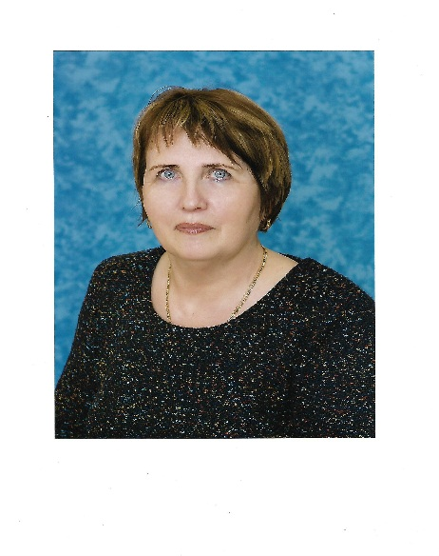
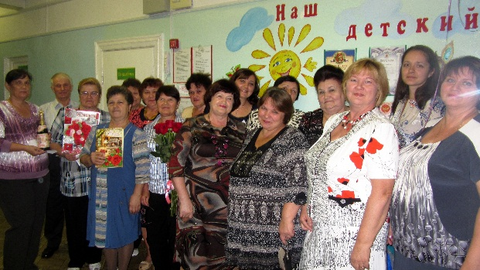
Формы самоуправления
Управление на основе сочетания принципов единоначалия и коллегиальности
Заведующий
Педагогический совет
Управляющий совет
Общее собрание работников
Родительские собрания
Родительские комитеты

Slide 11
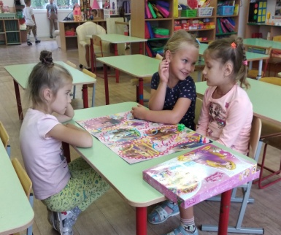
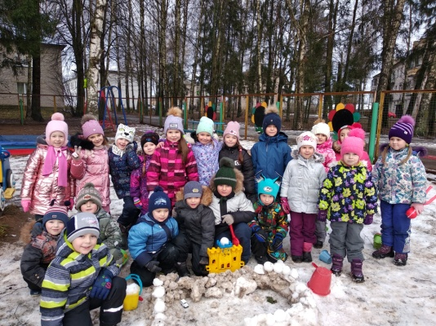
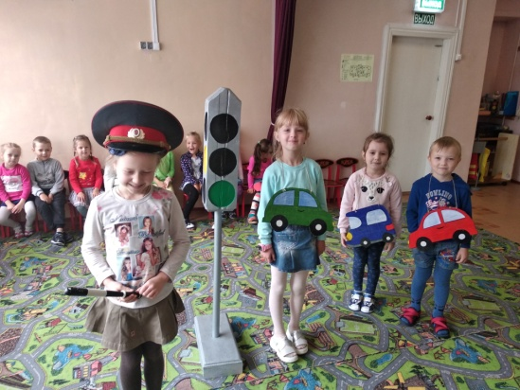
Концепция Программы развития ДОУ.
Результатом воспитания и образования дошкольника должны стать сформированные у ребёнка ключевые компетенции:
Коммуникативная – умение общаться с целью быть понятым.
Социальная – умение жить и заниматься вместе с другими детьми, близкими.
Информационная – владение умением систематизировать и «сворачивать» информацию, работать с разными видами информации.
Продуктивная – умение планировать, доводить начатое до конца, способствовать созданию собственного продукта (рисунка, поделки, постройки).
Нравственная – готовность, способность и потребность жить в обществе по общепринятым нормам и правилам.
Физическая – готовность, способность и потребность в здоровом образе жизни
.

Slide 12
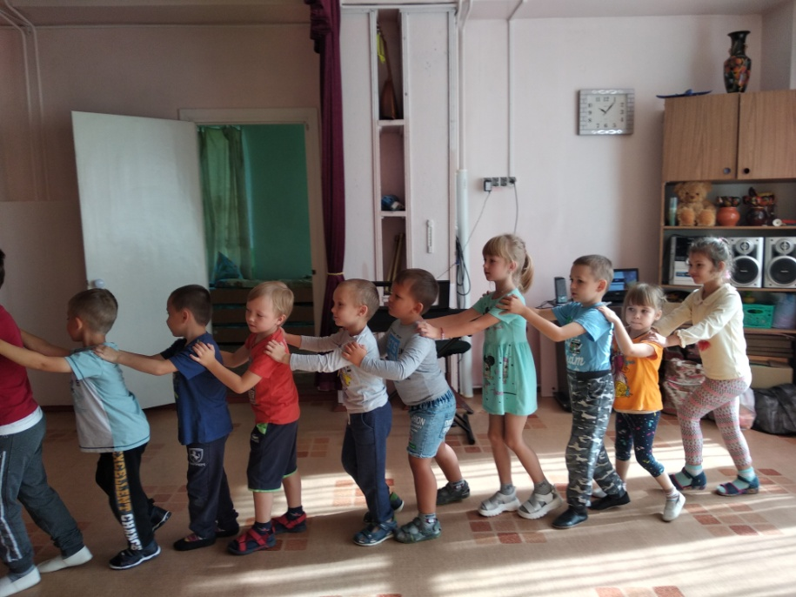
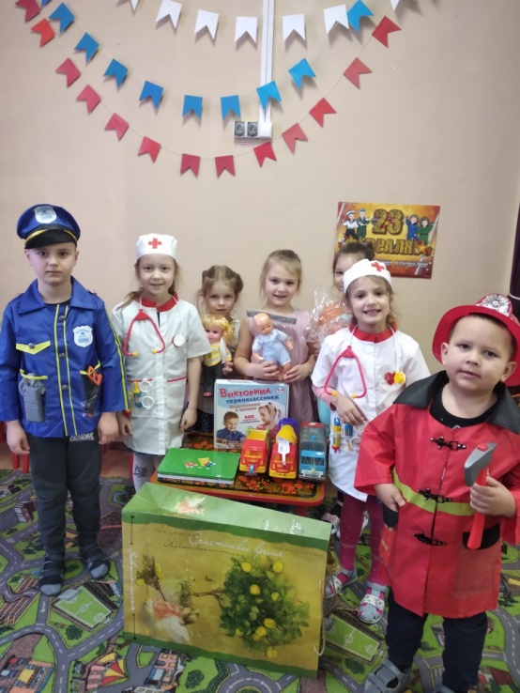
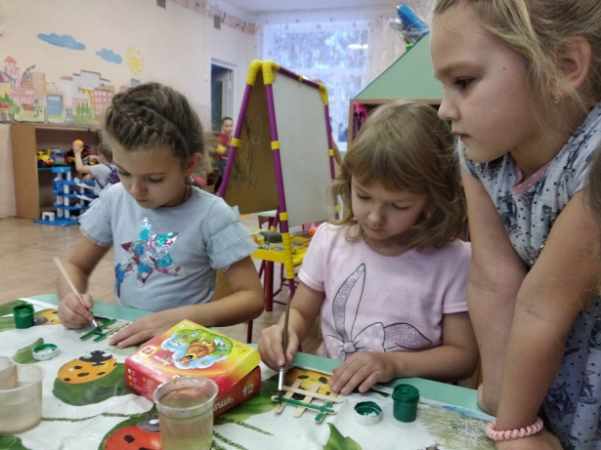
принцип развивающего образования предполагает использование новейших технологий и методик;
принцип индивидуализации и дифференциации предполагает учет индивидуальных предпочтений, склонностей, интересов и способностей детей и взрослых;
принцип гумманизации основывается на усилении внимания к личности каждого воспитанника как высшей ценности общества, создании максимально благоприятных условий для развития его творческой индивидуальности;
принцип увлекательности является одним из важнейших: детям всё интересно, доступно и проводится в игровой форме;
принцип системности – взаимодействие всех направлений и звеньев на достижение оптимального результата – развития личности ребенка.
Основные принципы, которыми будем руководствоваться, выстраивая деятельность ДОУ:

Slide 13
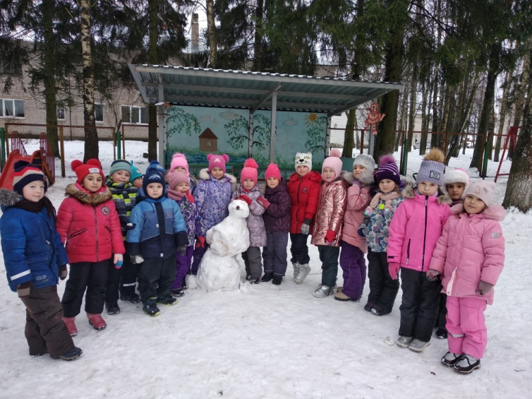
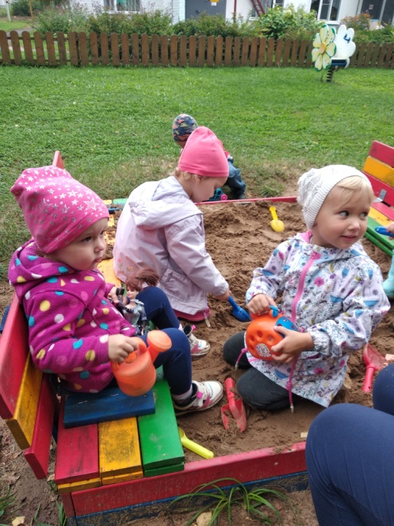
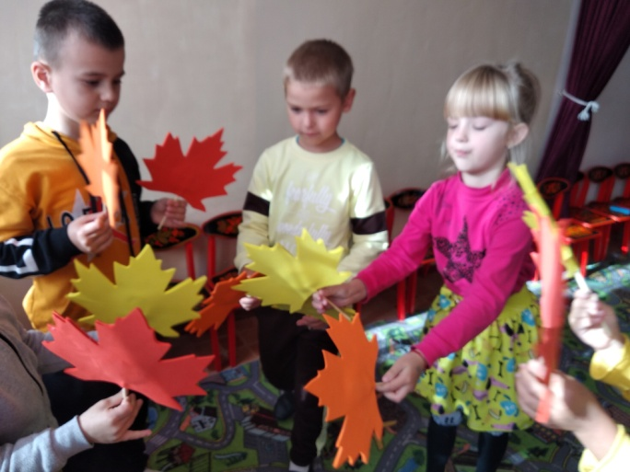
принцип вариативности предполагает разнообразие содержания, форм и методов с учетом целей развития и поддержки каждого ребенка педагогом;
принцип иновационности – постоянный поиск и выбор идей, наиболее оптимальных программ, технологий и форм работы;
принцип активности предполагает освоение ребенком программы через собственную деятельность под руководством взрослого.
Учреждение Будущего : ребенок реализует свое право на индивидуальное развитие в соответствии со своими потребностями, возможностями и способностями. Педагоги развивают свои профессиональные и личностные качества. Руководитель обеспечивает успех деятельности детей и педагогов. Коллектив работает в творческом поисковом режиме, основываясь на гуманных отношениях партнерского сотрудничества.

Slide 14
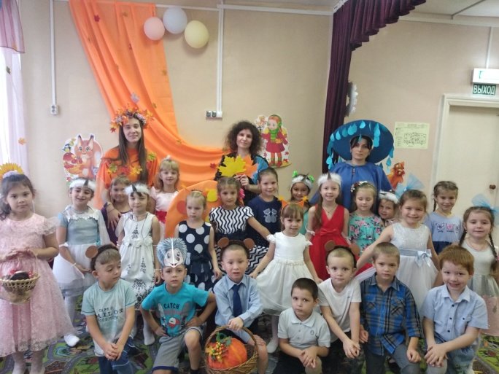
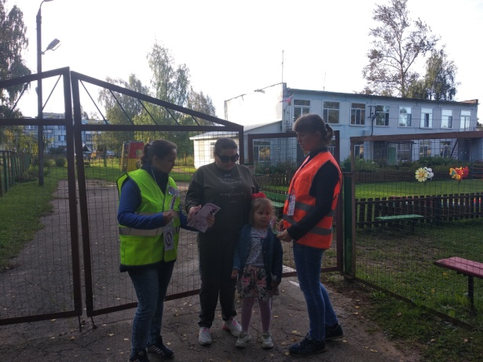
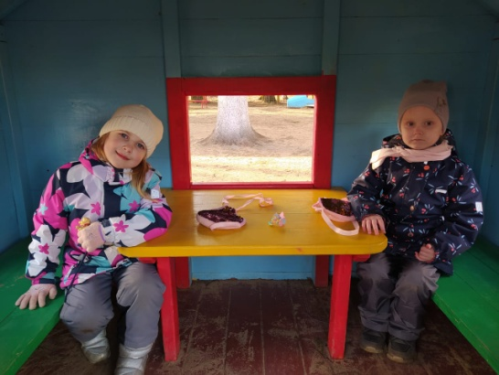
Основной структурной единицей в процессе развития ДОУ выступает взаимодействие участников образовательных отношений в системе «педагог- ребенок- родитель».
  ВОСПИТАТЕЛИ являются непосредственными реализаторами образовательных услуг на уровне государства
  РОДИТЕЛИ формируют социальный заказ на уровне общественной потребности
  ДЕТИ выступают потребителями оказываемых услуг в ДОУ по обучению, воспитанию, развитию личности

Slide 15
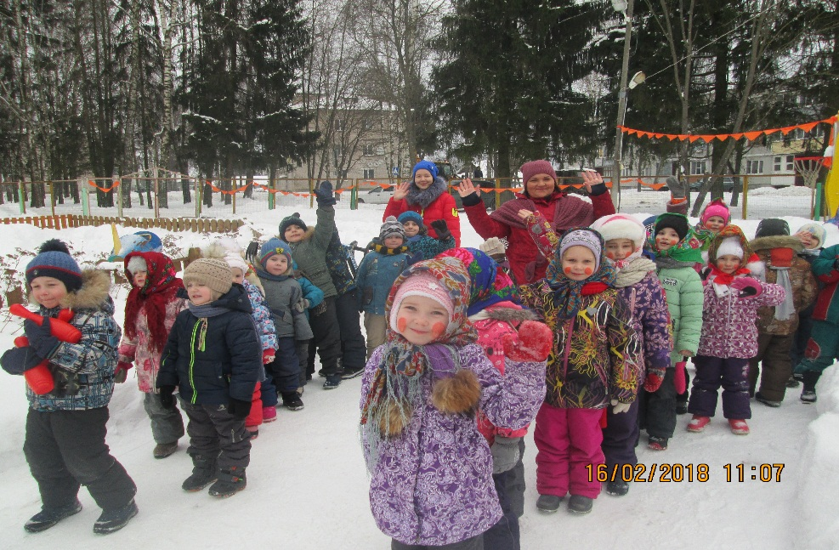
Стратегия развития и основные направления реализации
Стратегия развития учреждения рассчитана на период по 2025г.
Стратегия определяет совокупность реализации приоритетных направлений, ориентированных на развитие Учреждения..
1-й этап: установочный (подготовительный, 2021г.)
Цель: Создание стартовых условий для реализации программы развития.
Анализ актуального состояния материально-технической базы, развивающей предметно-
пространственной среды, методического и дидактического обеспечения образовательного процесса.
Анализ профессиональных возможностей педагогического коллектива.
Анализ сотрудничества с семьёй, выявление образовательных запросов.
Разработка нормативно- правовой документации для успешной реализации мероприятий в соответствии с Программой развития.
Создание условий (кадровых, материально-технических и т.д.) для успешной реализации мероприятий.

Slide 16
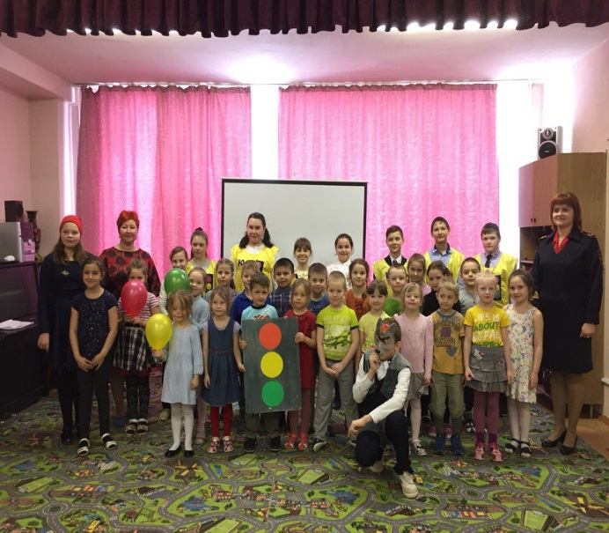
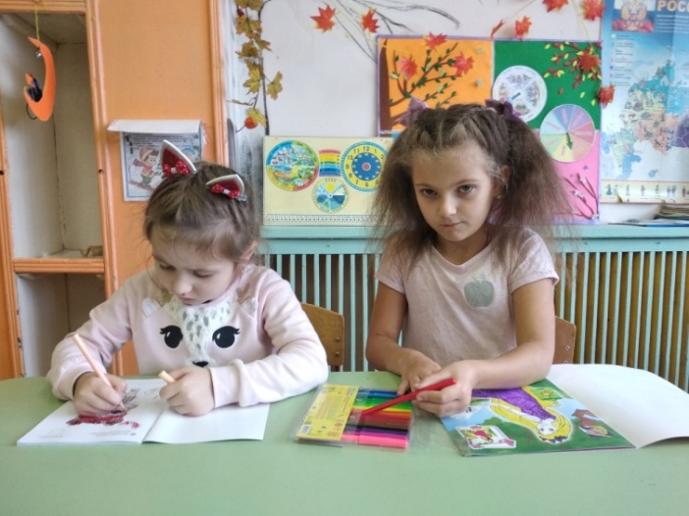
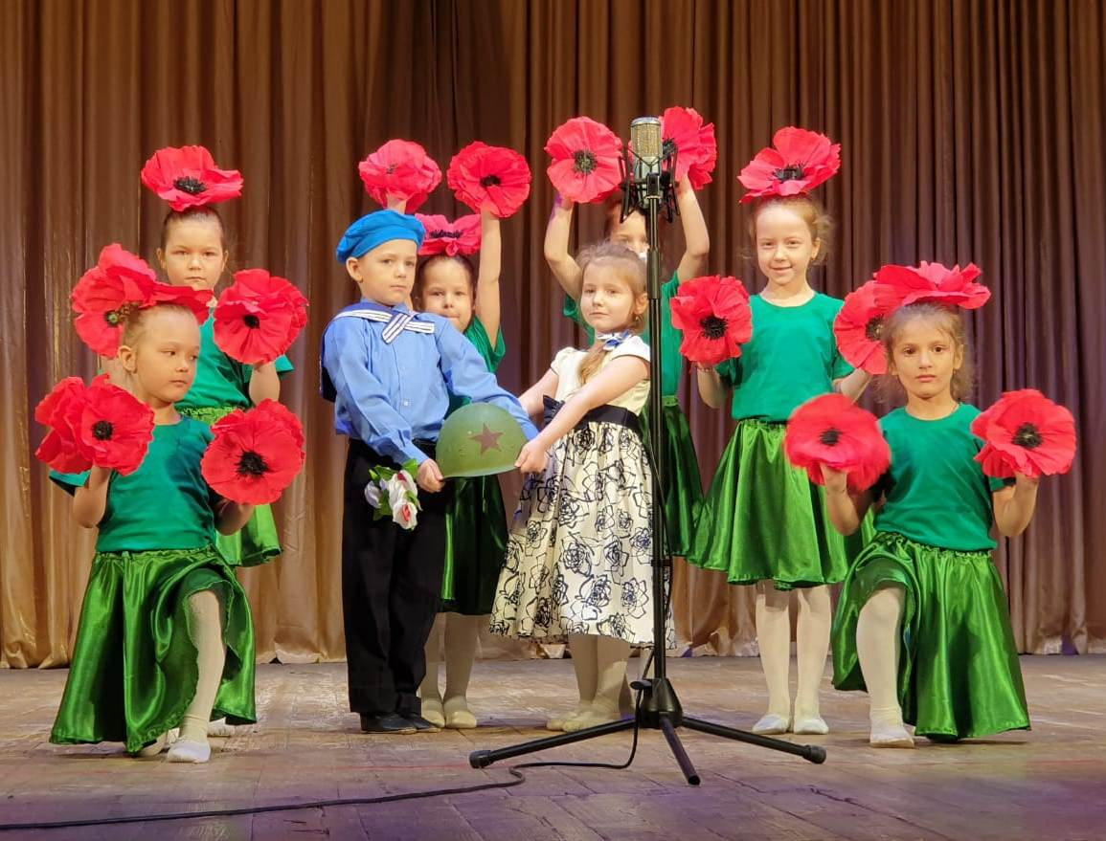
2-й этап: деятельно-технологический (практический, 2022– 2024 г.)
Цель: обеспечение реализации Программы развития.
Улучшение оснащения и материально-технической базы , создание условий для реализации ФГОС ДО.
Обеспечение физического и психического развития детей и коррекция.
Совершенствование работы по формированию культуры здорового и безопасного образа жизни воспитанников.
Повышение качества дошкольного образования., использование инновационных программ и современных педагогических технологий.
Совершенствование системы мониторинга промежуточных и итоговых результатов освоения ООП детьми.
Совершенствование системы взаимодействия с семьей по вопросам воспитания и развития детей дошкольного возраста.

Slide 17
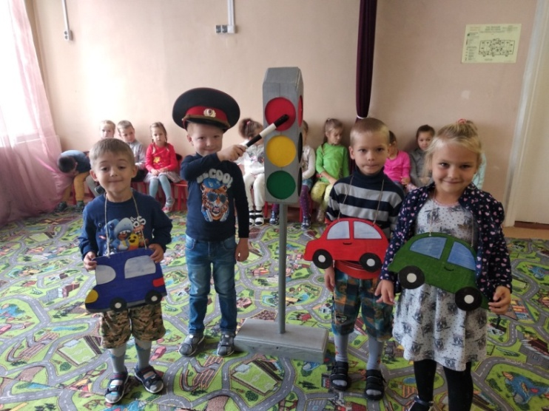
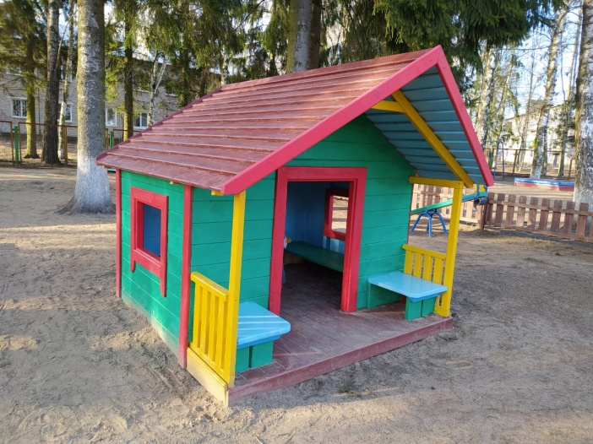
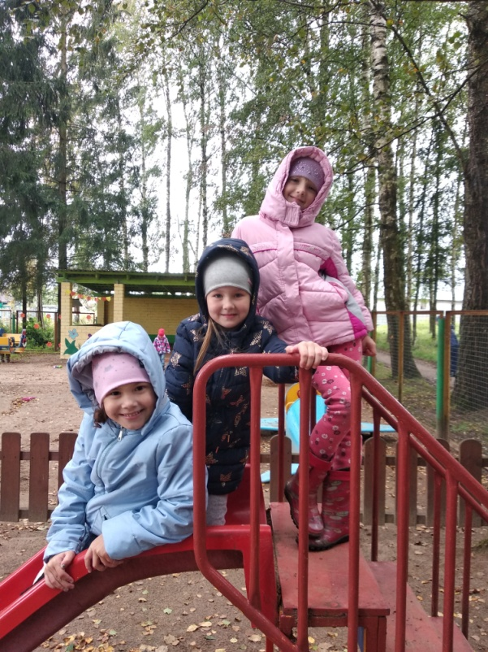
3-й этап: итоговый (2025г.)
Цель: определение эффективности проведенной работы на основе количественного и качественного анализа.
Задачи:
Проведение анализа результатов реализации Программы развития, оценка эффективности.
Представление аналитических материалов на педсовете , общем родительском собрании, размещение на официальном сайте.
Определение проблемы для разработки новой Программы развития.

Slide 18
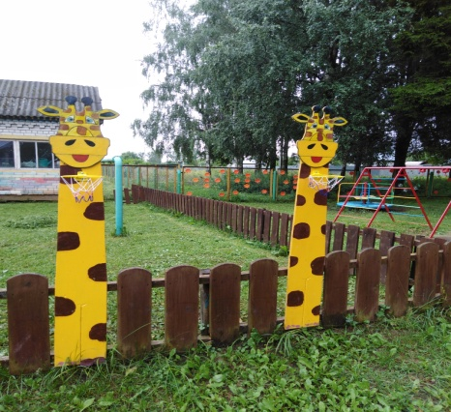
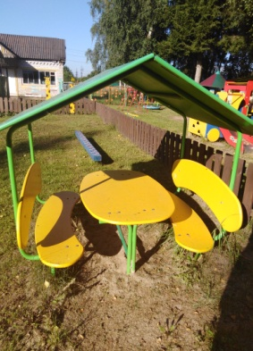
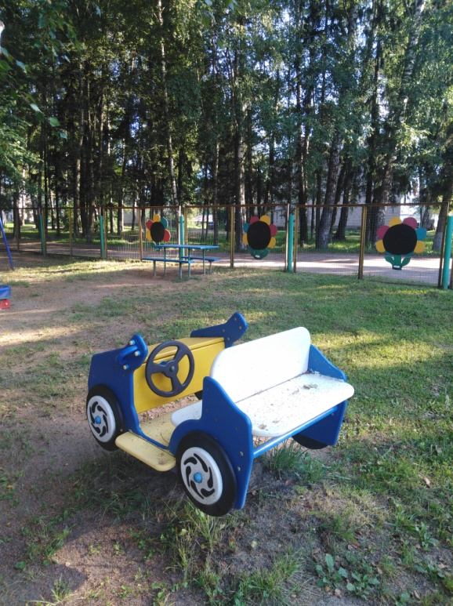
Ожидаемый результат Программы развития к 2025 г.
Реализация Программы позволит повысить качество и обеспечить условия получения образовательных услуг для всех категорий семей и воспитанников, независимо от социального имущественного статуса, состояния здоровья в условиях инновационного режима развития.
Для воспитанников и родителей:
каждому воспитаннику будут предоставлены условия для радостного и содержательного проживания дошкольного детства;
хорошее состояние здоровья детей будет способствовать повышению качества их образования;
обеспечение индивидуального психолого – педагогического сопровождения для каждого воспитанника;
каждой семье будет предоставлена консультативная помощь в воспитании и развитии детей, право на участие в контроле работы детского сада.

Slide 19
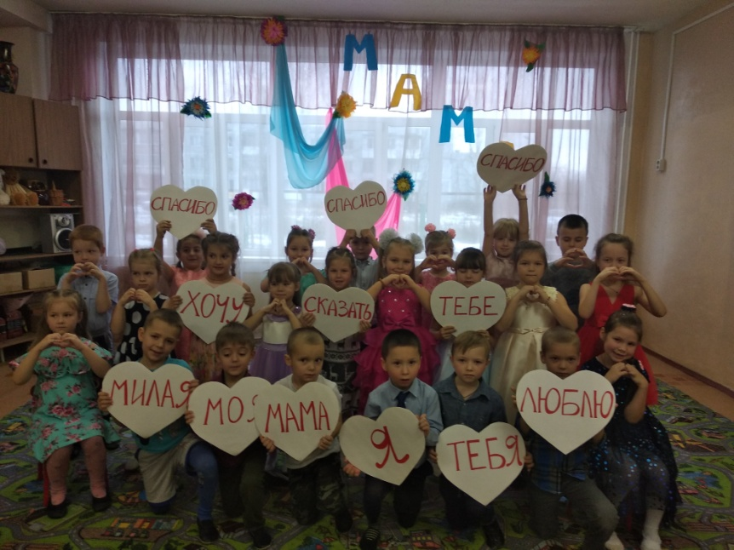
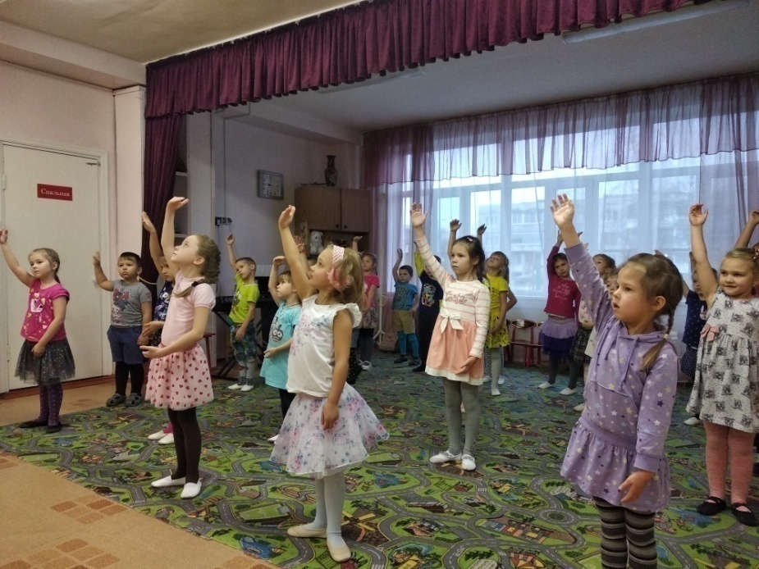
Для педагогов:
каждому педагогу будет предоставлена возможность для повышения профессионального мастерства;
дальнейшее развитие условий для успешного освоения педагогических технологий (использование новинок педагогической деятельности);
поддержка инновационной деятельности (обобщение опыта, участие в педагогических мероприятиях).
Для Учреждения:
будет налажена система управления качеством образования дошкольников (планирование, контроль, анализ работы);
развитие сотрудничества с другими социальными системами;
развитие материально-технических условий пребывания детей в учреждении в соответствии с современными требованиями.

Slide 20
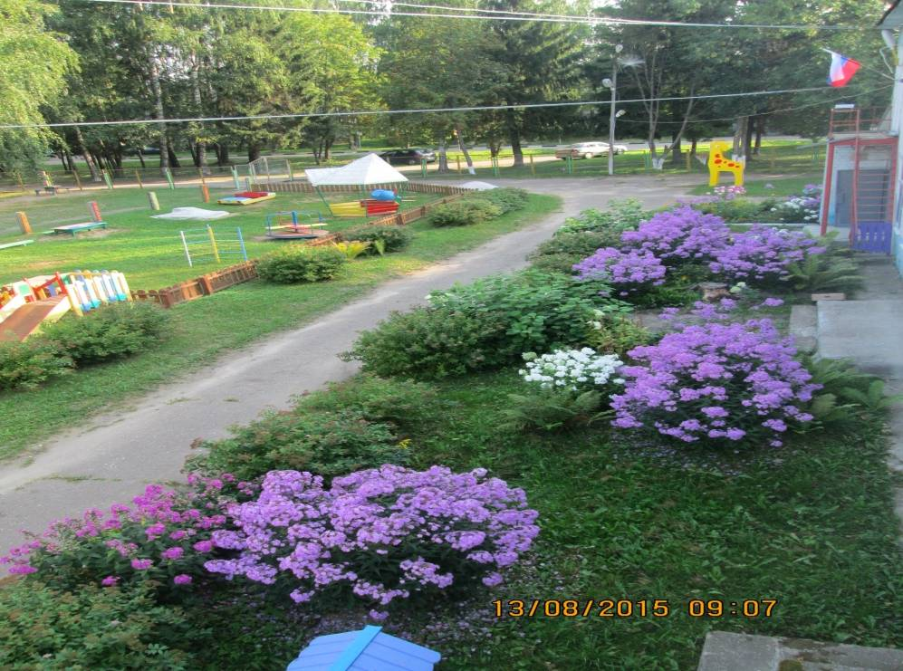
Финансовый план реализации Программы развития
Основным источником финансирования инновационного развития ДОУ на ближайшие годы останутся бюджетные ассигнования в виде сметного финансирования и дополнительно привлечённые внебюджетные ресурсы и добровольные пожертвования, а также результаты участия в конкурсах и целевых программах, проводимых на уровне федерации, региона и муниципалитета.

Slide 21
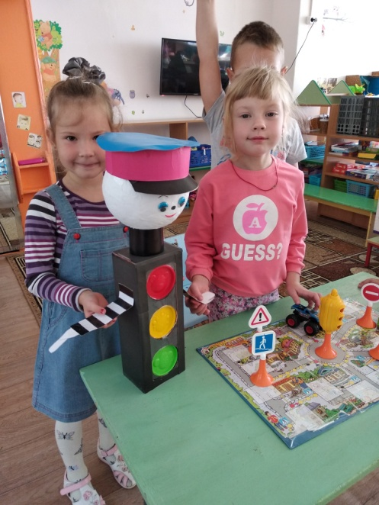
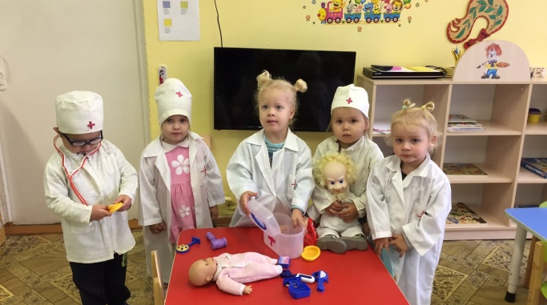
Угрозы и риски реализации Программы
конкурентоспособность и привлекательность учреждения в родительском сообществе в связи с высокими показателями качества образования;
конкурентоспособность воспитанников и педагогов в системе конкурсов, олимпиад, конференций и прочее;
конкурентоспособность выпускников в системе общего образования;
высокие качество и материально-техническая оснащенность образовательного процесса;
здоровьесбережение и безопасность воспитанников.
Конкурентные преимущества для учреждения определяются следующими факторами:
стабильно высоким качеством образования;
наличием опыта инновационной деятельности, образовательных и организационно-управленческих инноваций;
сопровождение детей специалистами (логопед, психолог);
наличием системы повышения квалификации.

Slide 22
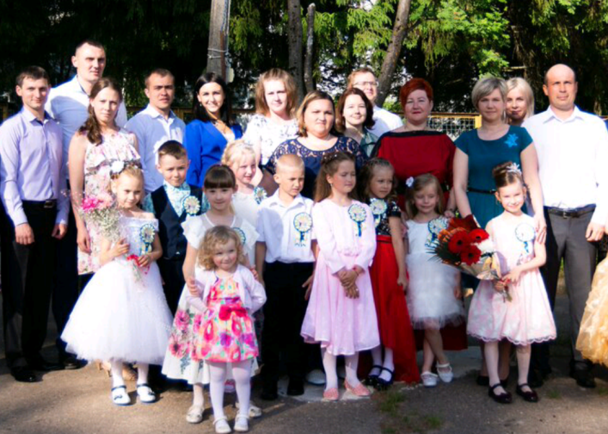
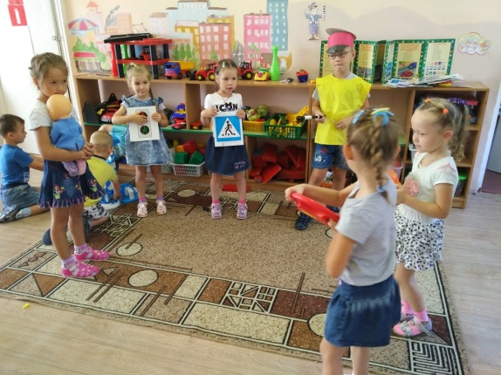
Организация руководства и контроля в реализации Программы развития
Осуществляется администрацией учреждения и представителями родительской общественности:
отражение контроля плана мероприятий в годовом плане;
публикации на официальном сайте учреждения и СМИ;
отчет администрации перед педагогическим советом, родительским собранием, общим собранием работников;
участие в муниципальных, региональных семинарах, конференциях;
повышение рейтинга через создание имиджа учреждения ,обеспечивающего гармоничное единство и взаимосвязь между достижением необходимого уровня Государственного образовательного стандарта и сохранением здоровья дошкольников.

Slide 23

«Маленький ребенок – это великое чудо, это вечная загадка, это хрупкий мост в наше будущее и прошлое одновременно»
СПАСИБО ЗА ВНИМАНИЕ!

